Slide 1
CONSTRUINDO UMA ONTOLOGIA GIS BUILDING A GIS ONTOLOGY Menegotto, José Luis Escola Politécnica da UFRJ jlmenegotto@poli.ufrj.br

Slide 2
ENTENDER O ATO DE PROJETAR COMO UM ATO DE CONHECIMENTO
ONTOLOGIA
Especificação explicita de uma conceptualização.
Declaração de uma teoria lógica (Gruber)
Clareza
Coerência
Extensibilidade
Viés mínimo de codificação
Comprometimento ontológico mínimo
AXIOMAS DECLARAM O QUE SE SABE SOBRE AS COISAS
EM ARQUIVOS OWL (ONTOLOGY WEB LANGUAGE)

Slide 3
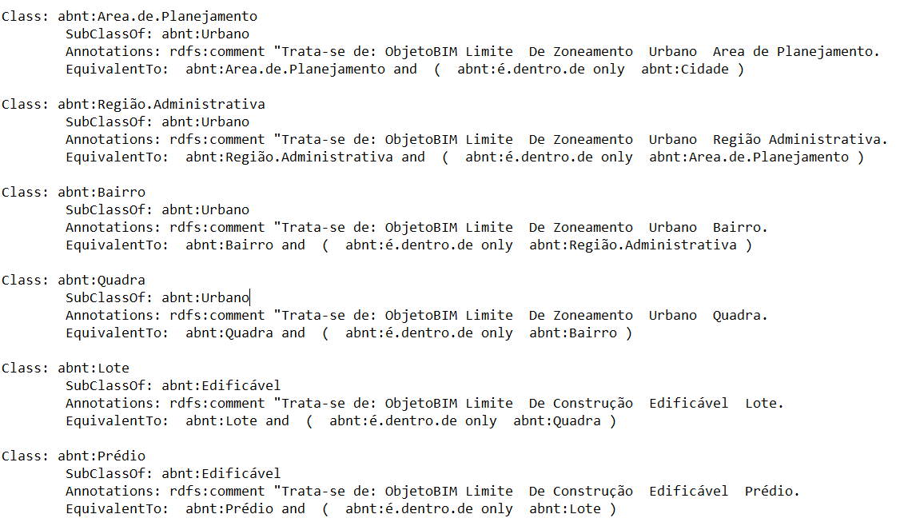
AXIOMAS DE CLASSES (sintaxe Manchester)

Slide 4
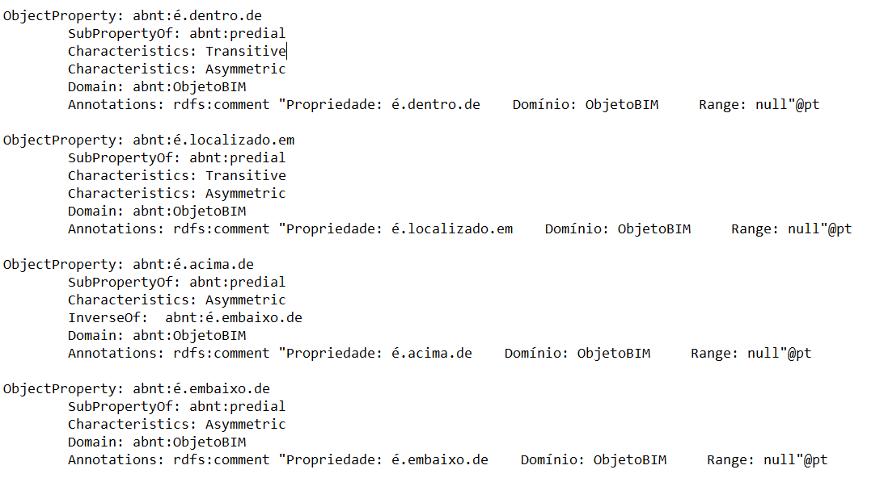
AXIOMAS DE PROPRIEDADES DE OBJETOS (sintaxe Manchester)

Slide 5
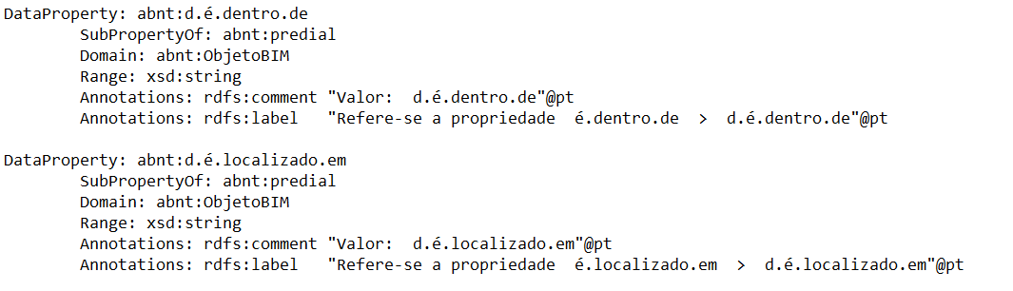
AXIOMAS DE PROPRIEDADES DE DADOS (sintaxe Manchester)

Slide 6
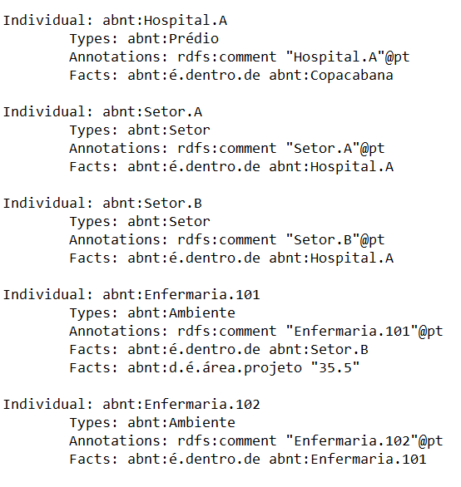
AXIOMAS DE INDIVÍDUOS E FATOS (sintaxe Manchester)

Slide 7
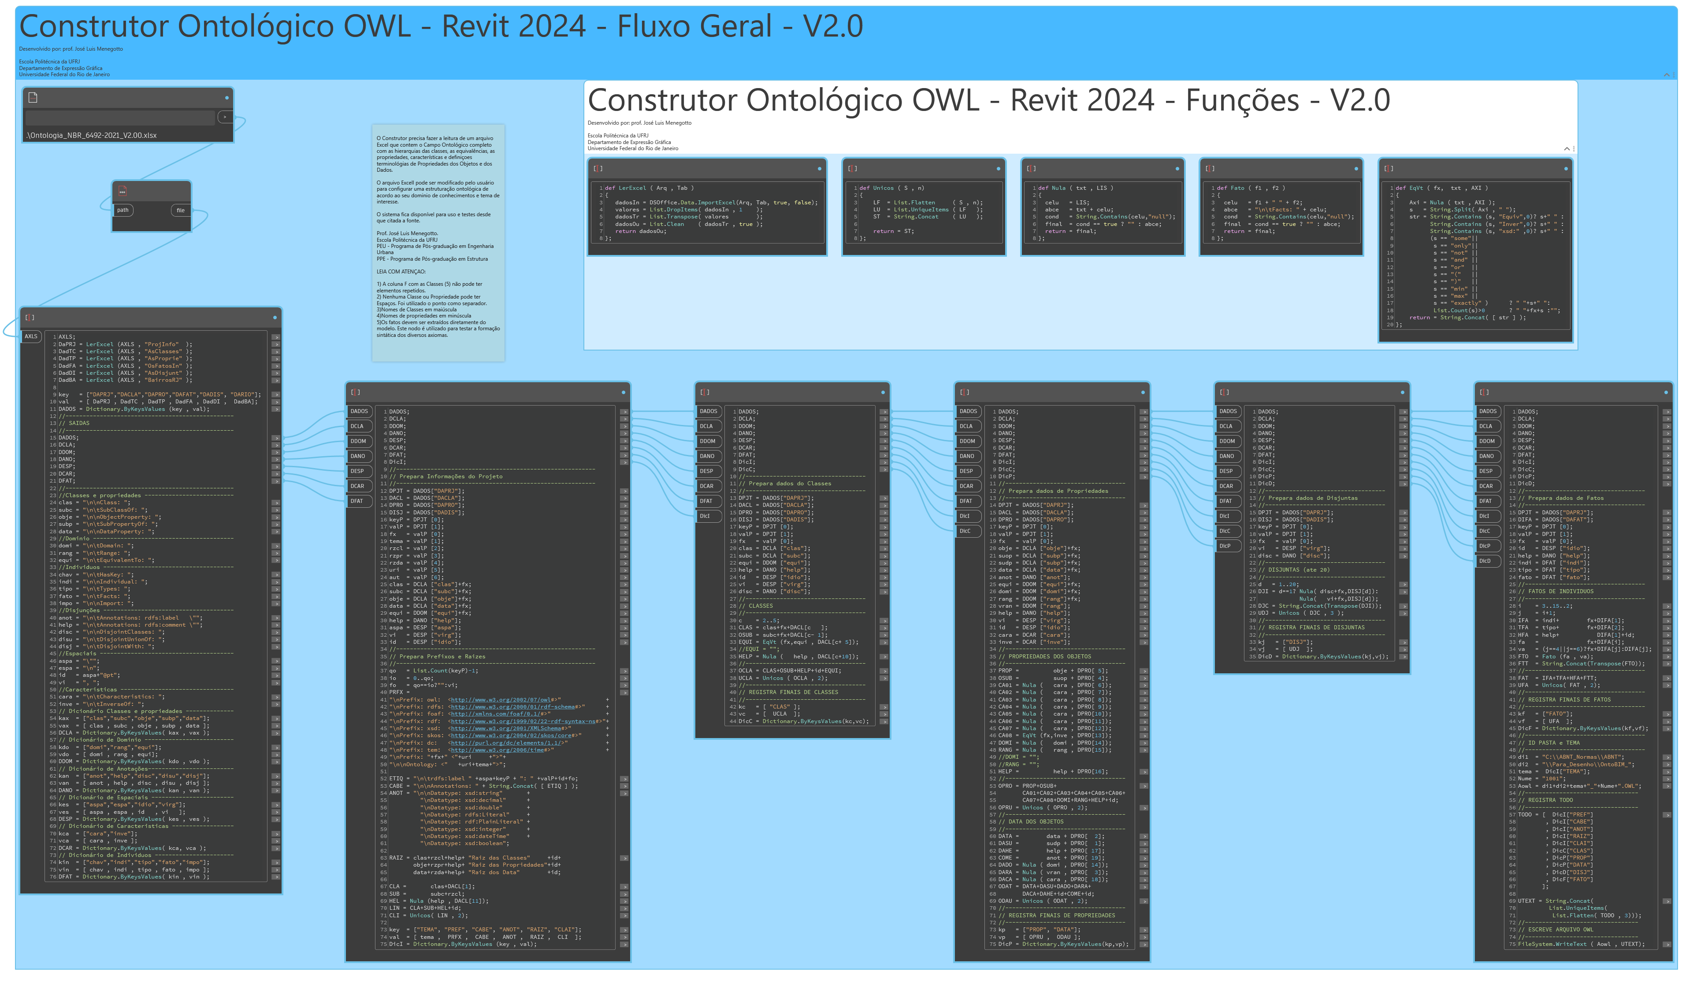
O CONSTRUTOR EM REVIT https://github.com/JLMenegotto/OntologiaBIM

Slide 8
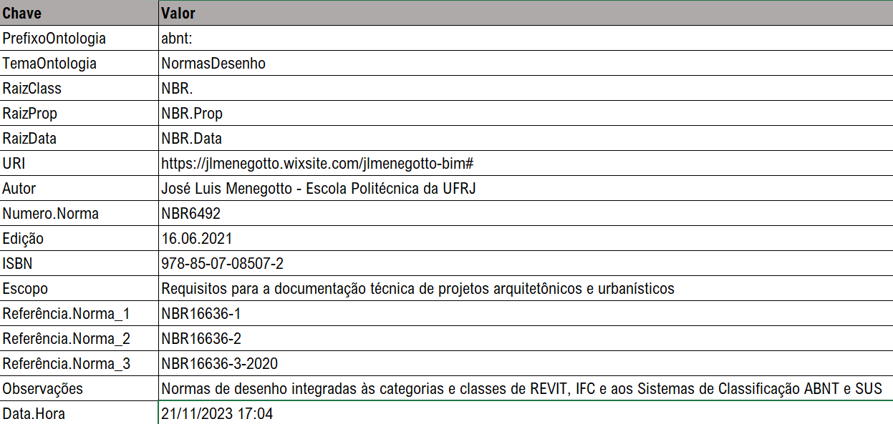
DADOS GERAIS DA ONTOLOGIA

Slide 9
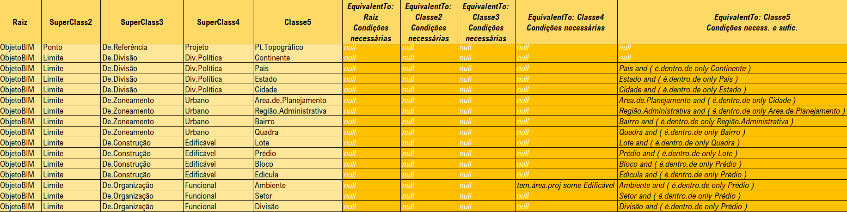
CLASSES DE OBJETOS

Slide 10
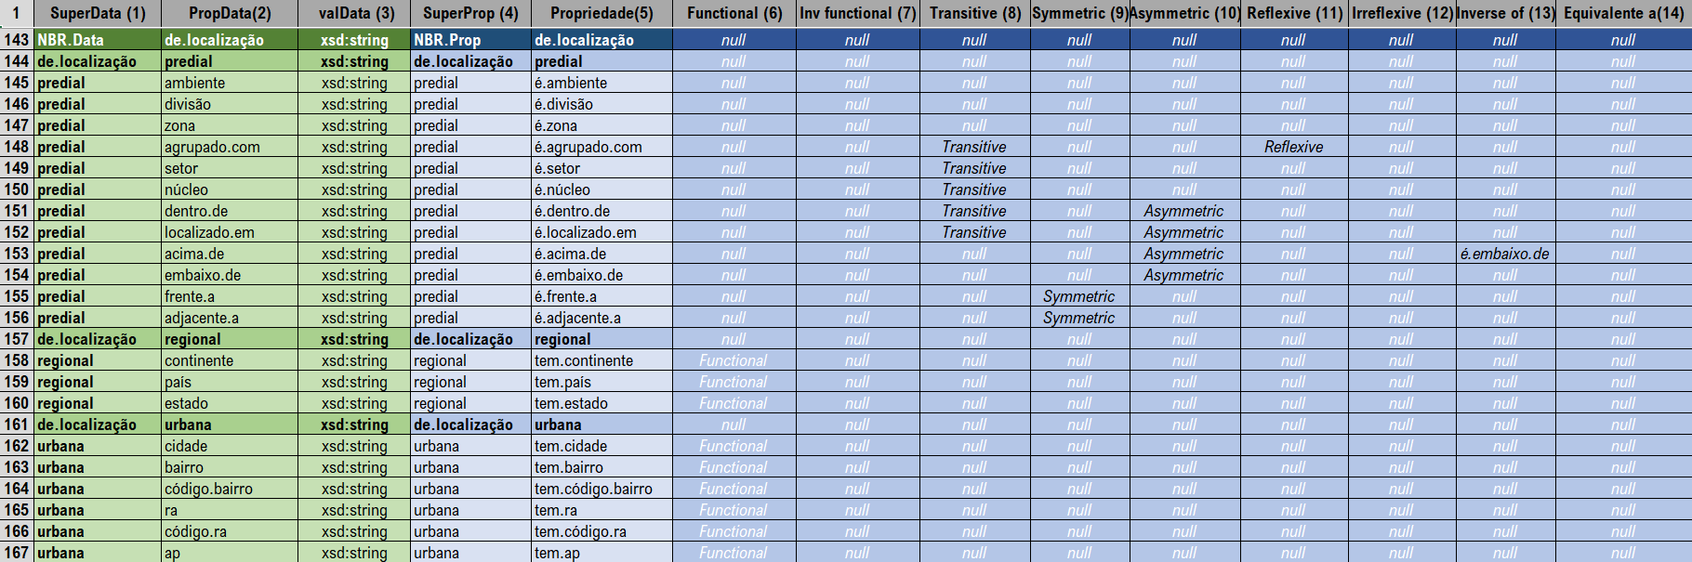
PROPRIEDADES DE OBJETOS e CARACTERÍSTICAS

Slide 11
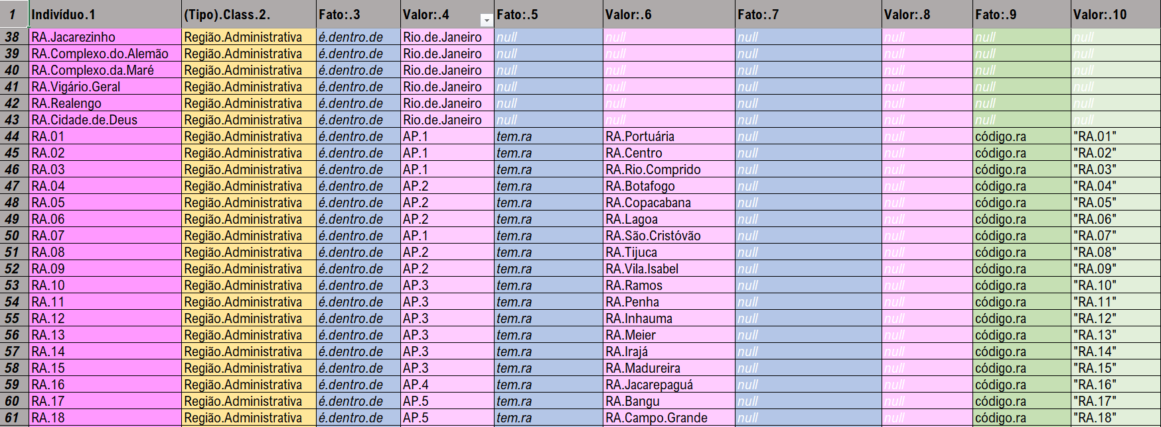
INDIVÍDUOS E FATOS

Slide 12
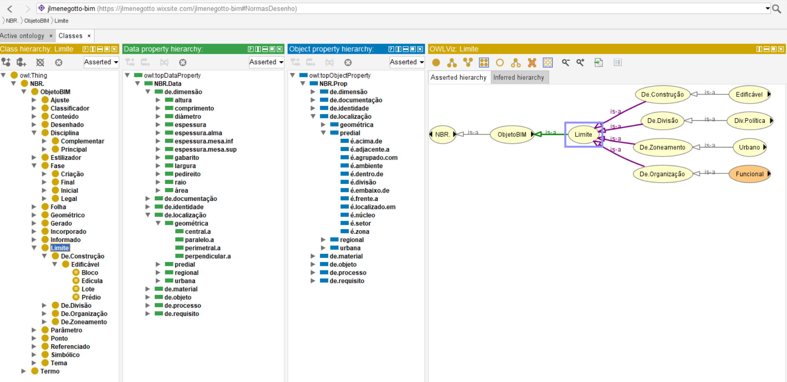
VISUALIZAÇÃO DAS RELAÇÕES EM PROTÉGÉ

Slide 13
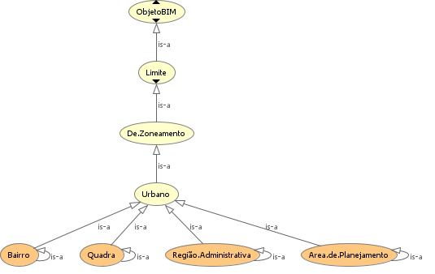
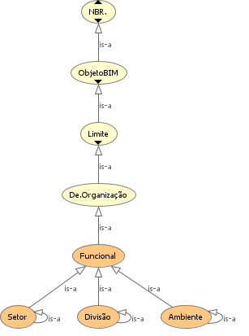
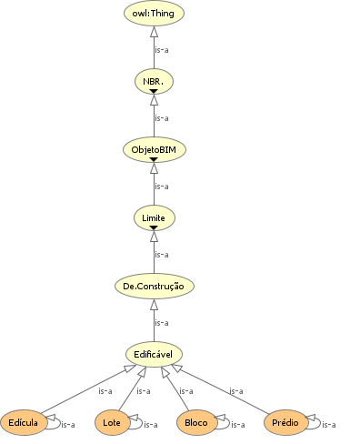
VISUALIZAÇÃO DAS RELAÇÕES EM PROTÉGÉ

Slide 14
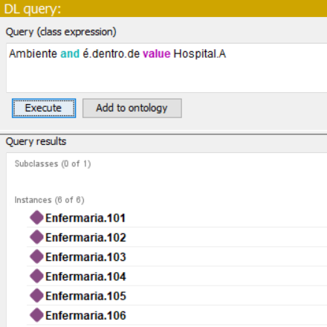
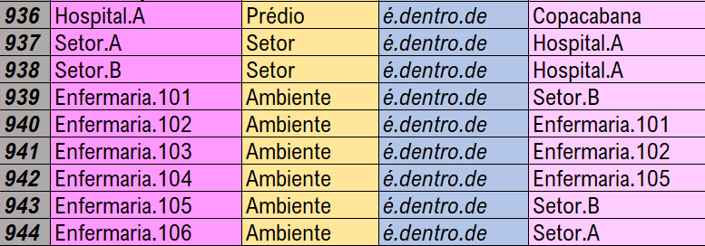
CONSULTAS À BASE DE CONHECIMENTOS

Slide 15
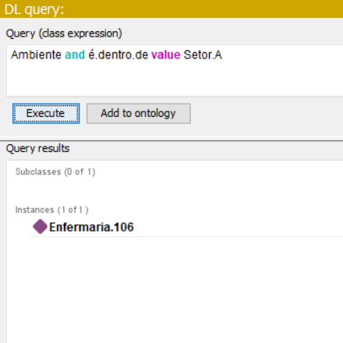
CONSULTAS À BASE DE CONHECIMENTOS

Slide 16
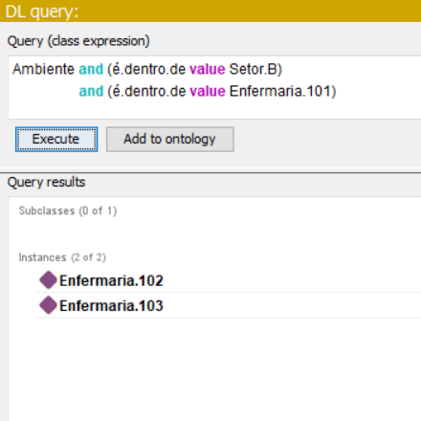
CONSULTAS À BASE DE CONHECIMENTOS

Slide 17
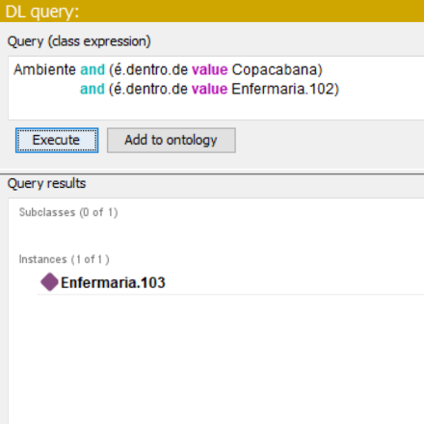
CONSULTAS À BASE DE CONHECIMENTOS

Slide 18
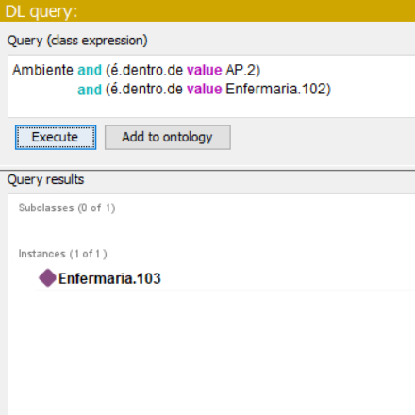
CONSULTAS À BASE DE CONHECIMENTOS

Slide 19
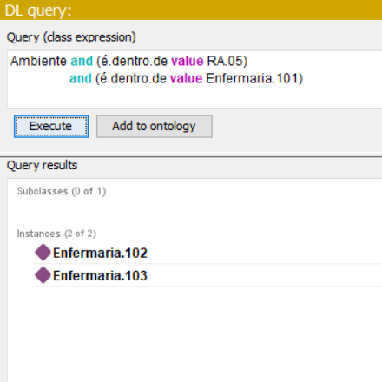
CONSULTAS À BASE DE CONHECIMENTOS

Slide 20
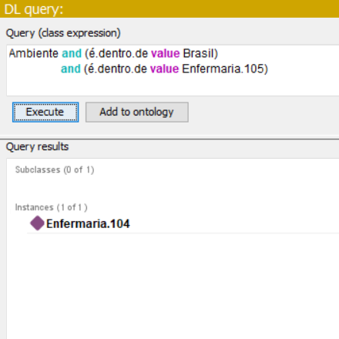
CONSULTAS À BASE DE CONHECIMENTOS

Slide 21
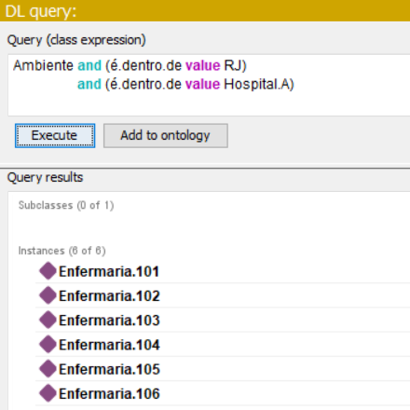
CONSULTAS À BASE DE CONHECIMENTOS

Slide 22
CONCLUSÕES
PRECISAMOS CONSTRUIR ONTOLOGIAS PARA TER AS BASES DE CONHECIMENTOS INICIAIS USADAS EM NOSSOS PROJETOS
SUPERAR O PARADIGMA DE PROJETAR -> VERIFICAR
POR UM PROCESSO CONTÍNUO DE AQUISIÇÃO DE CONHECIMENTOS
ORGANIZAÇÕES DETENTORAS DO CONHECIMENTO TÉCNICO PRECISAM SER POLOS DIFUSSORES DE CONHECIMENTOS NO PARADIGMA DE OPEN LINKED DATA
ABNT
PREFEITURAS
CORPO DE BOMBEIRO
IPHAN
DEFESA CIVIL...
PROJETOS PARADIGMÁTICOS

